Slide 1
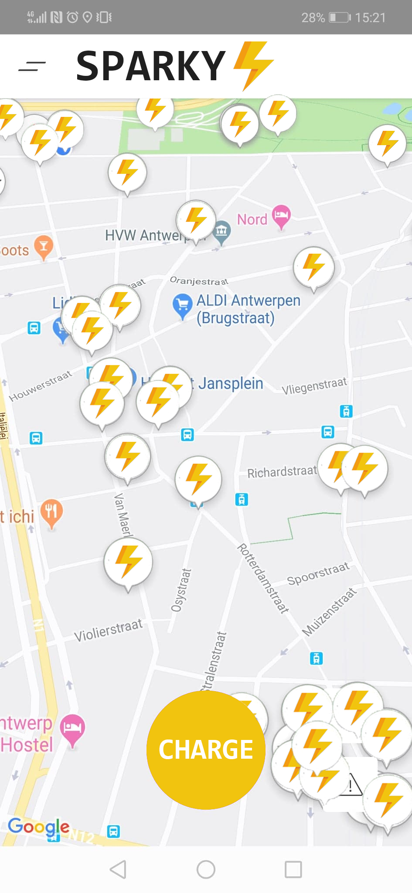
Because we like you charged

Slide 2
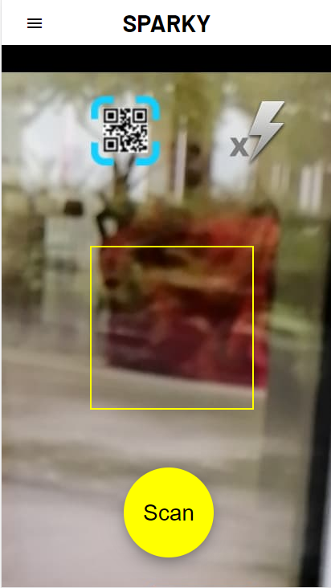
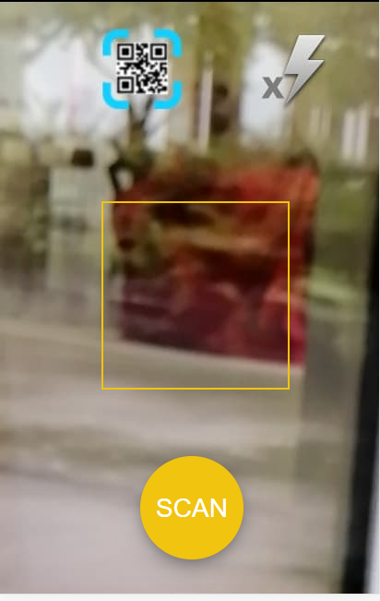
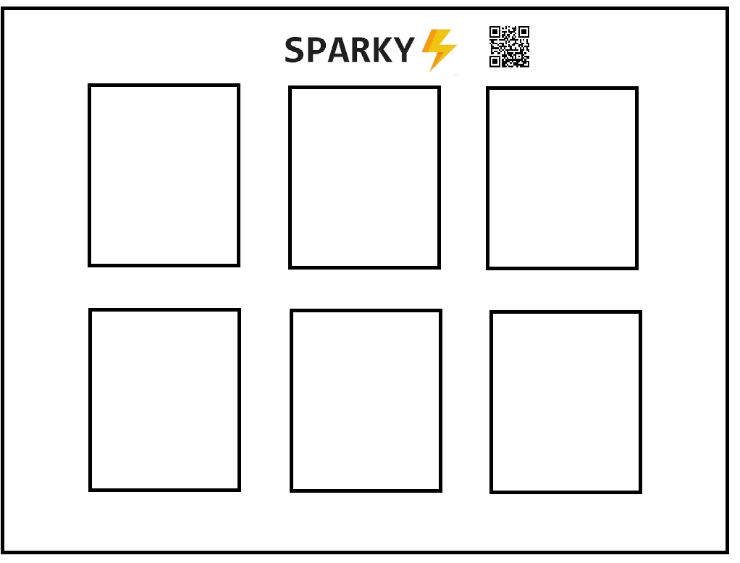

Slide 3
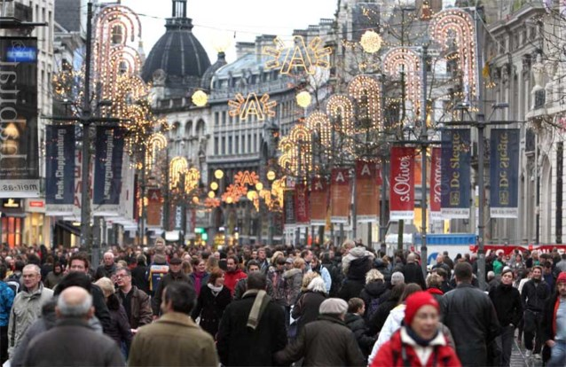
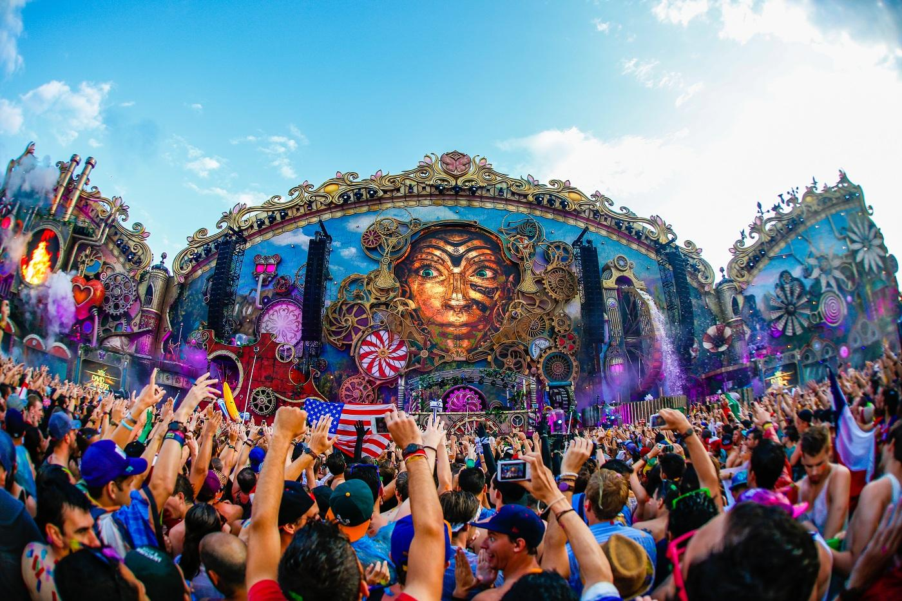
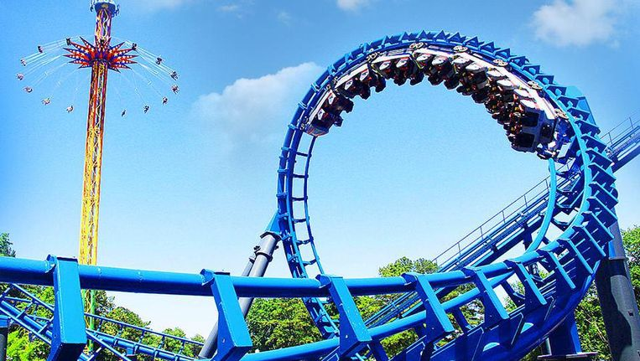
‘Where the “SPARK” at’?
Festivals
Pretpark
Café
Winkelstraten
Station & Bushalte

Slide 4

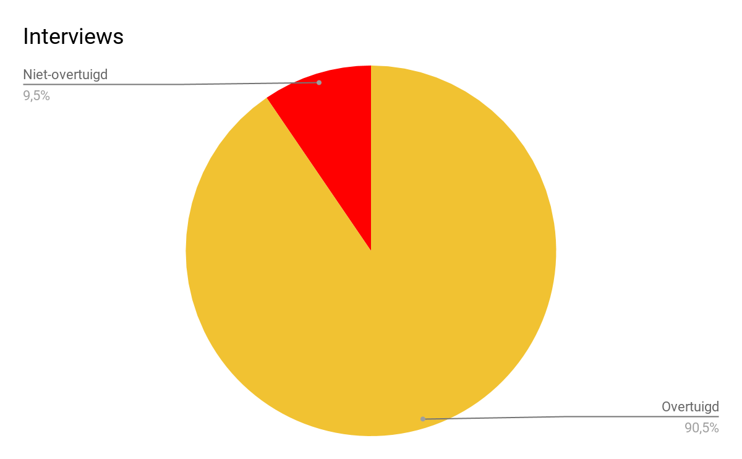
Let the convinced convince you
19 van de 21 geïnterviewde zijn overtuigd
Gemiddelde prijs 2 euro
Vraagprijs van 1 euro viel in de smaak

Slide 5
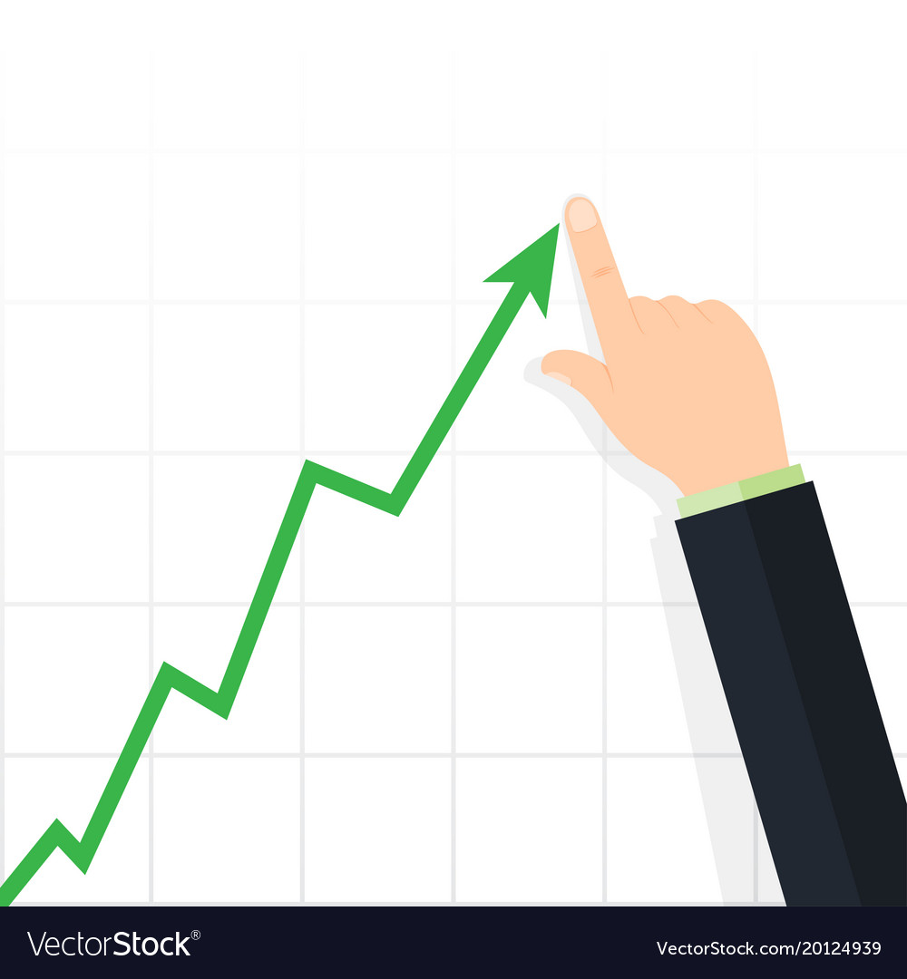
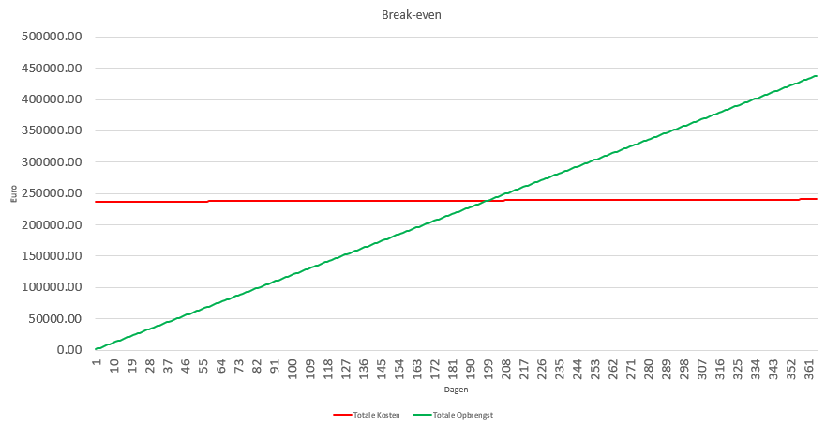
Profit, because everyone likes money
Met 100 stations & 12 klanten per station/dag:
Investering: 240 562 euro
Breakeven op dag: 201
Winst op jaarbasis: 196 800 euro
(bruto)

Slide 6
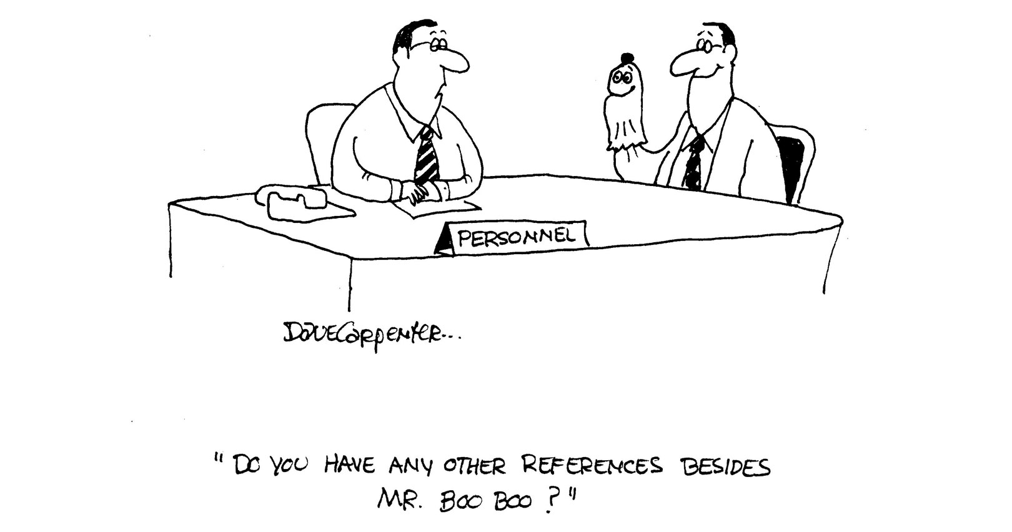
Questions? We’ve got answers

Slide 7
